Slide 1

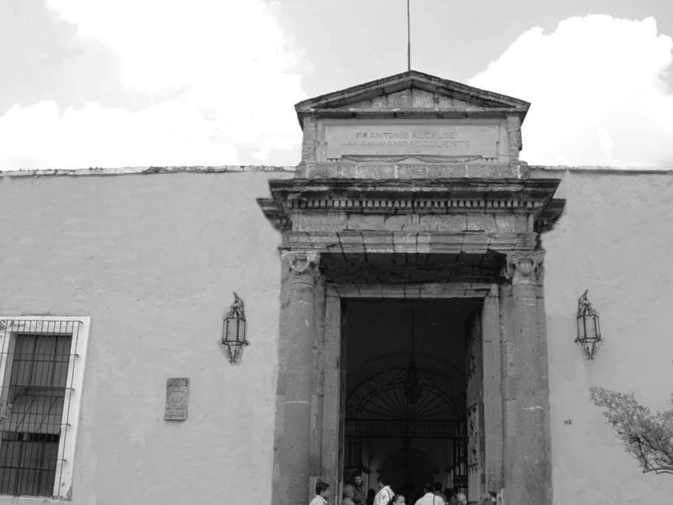



Hospital Civil de Guadalajara
Comité de Administración Hospitalaria
Ducentésima Décima Novena Reunión Ordinaria
Junio / 2025

Slide 2
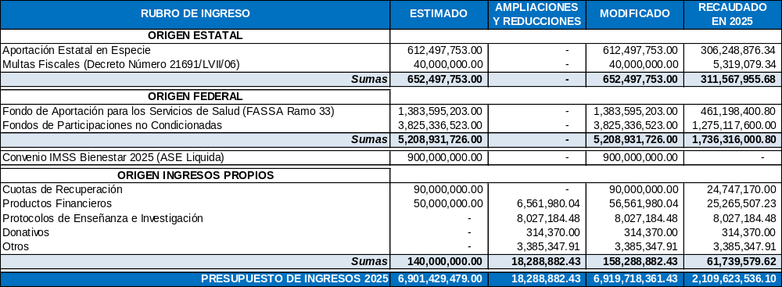
REPORTE ANALÍTICO DE INGRESOS AL 30 DE ABRIL DE 2025

Slide 3
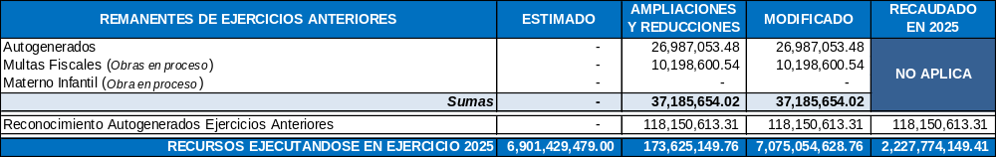
REPORTE ANALÍTICO DE INGRESOS AL 30 DE ABRIL DE 2025

Slide 4
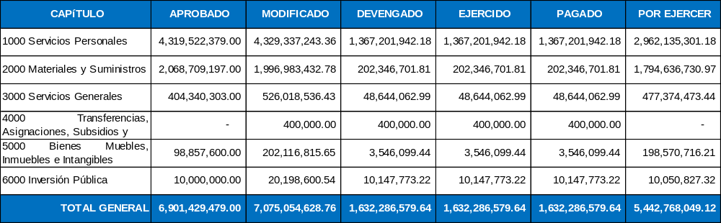
REPORTE DE EGRESOS POR CAPÍTULO DE GASTO AL 30 DE ABRIL DE 2025
http://201.131.132.133/PAGs/Sec_Transparencia/transp_VIII_05.php?opcIns=I

Slide 5
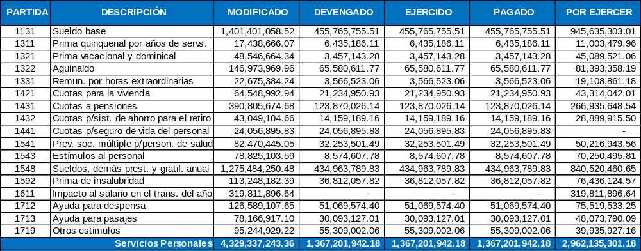
REPORTE DE EGRESOS POR PARTIDA DE GASTO AL 30 DE ABRIL DE 2025

Slide 6
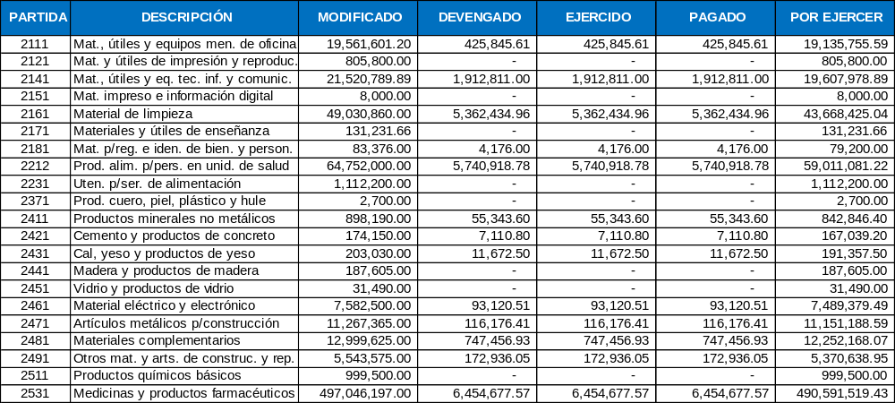
REPORTE DE EGRESOS POR PARTIDA DE GASTO AL 30 DE ABRIL DE 2025

Slide 7
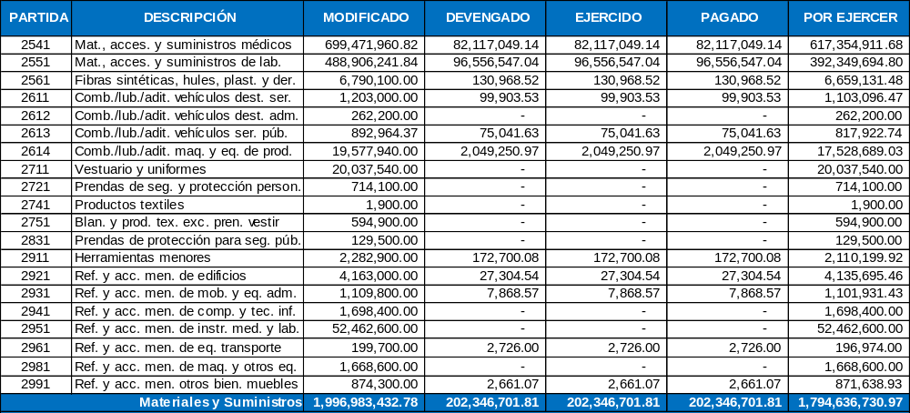
REPORTE DE EGRESOS POR PARTIDA DE GASTO AL 30 DE ABRIL DE 2025

Slide 8
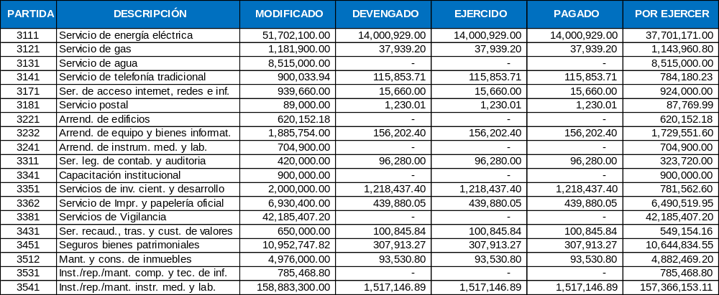
REPORTE DE EGRESOS POR PARTIDA DE GASTO AL 30 DE ABRIL DE 2025

Slide 9
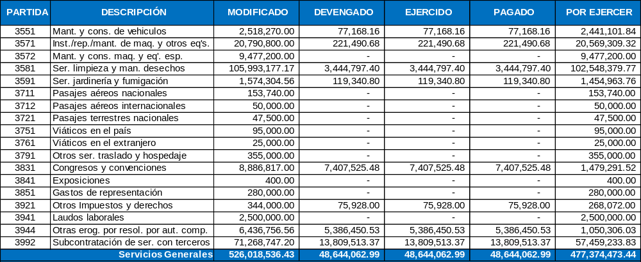
REPORTE DE EGRESOS POR PARTIDA DE GASTO AL 30 DE ABRIL DE 2025

Slide 10
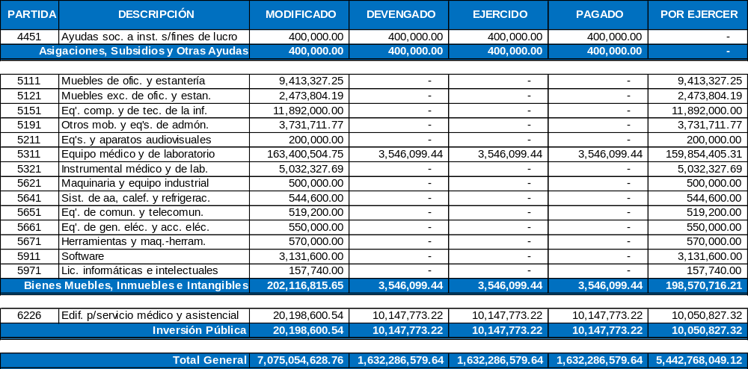
REPORTE DE EGRESOS POR PARTIDA DE GASTO AL 30 DE ABRIL DE 2025

Slide 11
Hospital Civil de Guadalajara
Comité de Administración Hospitalaria
Ducentésima Décima Novena Reunión Ordinaria
Junio / 2025

